Slide 1
Adaptation au changement climatique : apport de la génétique
E. Duchêne ^{1,2}, V. Dumas ^{1,2}, N. Jaegli ^{1,2}, D. Merdinoglu ^{1,2}, C. Monamy ³, D.Moncomble ⁴, L.Panigai ⁴
¹ INRA, UMR 1131 SVQV, Colmar
² Université de Strasbourg, UMR 1131 SVQV, Colmar
³ BIVB, Beaune
⁴ CIVC, Epernay

Slide 2
Le contexte
Une évolution des conditions de milieu: le climat se réchauffe,
Des inquiétudes sur la satisfaction des besoins en eau dans le futur,
Sucres et acides: paramètres incontournables de la qualité des raisins,
Les composés secondaires: éléments clés de la typicité des produits,
Des besoins de connaissances pour l’adaptation et la création de nouvelles variétés.

Slide 3
A quoi devrait-on s'adapter?
Une avancée de la période de maturation
Des risques de stress hydrique?
Notes:
3
Stress hydrique non développé dans cet exposé: pris en charge au niveau INRA par Bordeaux (Porte-greffe) et Montpellier (Greffons). A suivre: exposé de G.Arnold.

Slide 4
Des effets déjà sensibles du changement climatique: sur les stades de développement
Sources: BIVB, CIVC, INRA
Notes:
Avancée : dates de floraison plus précoces. On retrouve en réalité des niveaux observés au milieu du XX° siècle. Les décennies 60-80 ont été froides.

Slide 5
Des effets déjà sensibles du changement climatique: sur les stades de développement
Source: INRA
Notes:
Un effet encore plus marqué sur les dates de véraison: 9 jours par décade d’avance pour le GW.

Slide 6
Des effets déjà sensibles du changement climatique: sur les paramètres de la vendange
Données de base CIVA, interpolations INRA
Notes:
A date égale (16/9), un net avancement de la maturité.

Slide 7
Des effets déjà sensibles du changement climatique: sur les stades de développement
Source: CIVC
Notes:
En Champagne, dates plus précoces surtout depuis les années 1980, avec diminution de la variabilité (pas de dates en octobre depuis plus de 20 ans).

Slide 8
Des effets déjà sensibles du changement climatique: sur les paramètres de la vendange
Source: CIVC
Notes:
Evolution des acidités: retour aux valeurs d’après-guerre avec évolution à la baisse

Slide 9
Des effets déjà sensibles du changement climatique: sur les paramètres de la vendange
Données de base CIVA, interpolations INRA
Notes:
Constat identique en Alsace, avec diminution de la variabilité interannuelle…

Slide 10
Des effets déjà sensibles du changement climatique: sur les paramètres de la vendange
Données de base CIVA, interpolations INRA
Notes:
Et donc augmentation du rapport sucres/acide…

Slide 11
Des effets déjà sensibles du changement climatique: sur les paramètres de la vendange
Source: BIVB
Notes:
…que l’on retrouve en Bourgogne.

Slide 12
Ces effets devraient se poursuivre dans le futur
(Gewurztraminer, Alsace, scenario A1B-TT)
Futur lointain : +7,2°C
Futur proche : +3,8°C
Présent : 23,8°C
Notes:
Nous disposons d’une part de modèles de prévision de stades et d’autre part de données climatiques simulées pour avoir une idée quantitative de l’évolution des températures pendant la maturation des raisins.
Voir poster.
Quels peuvent être les impacts de ces températures sur les paramètres de qualité des raisins?
Quelles solutions, y compris génétiques, peuvent être mise en œuvre?

Slide 13
De quoi dépendent les teneurs en sucres?
Des stades de développement?
Du rapport feuille/fruit?
De la physiologie des baies?
Notes:
Comment maîtriser les teneurs en sucres dans le futur? Sur quels levier agir?

Slide 14
Une différence presqu’inexistante si l’on cumule les degrés.jours (2008)
230 °C.d
S2 = prélèvement 230 °C.d après véraison
Notes:
Malgré une différence de teneurs en sucres proche de 30g/l (1.9% alcool) à la récolte, les cinétiques d’accumulation des sucres entre RI et GW sont très proches si l’on utilise les degrés.jours cumulés depuis la véraison.
La différence des dates de véraison (8-10 jours) entre les deux cépages explique à elle seule de 60 à 90% de la différence à la vendange.

Slide 15
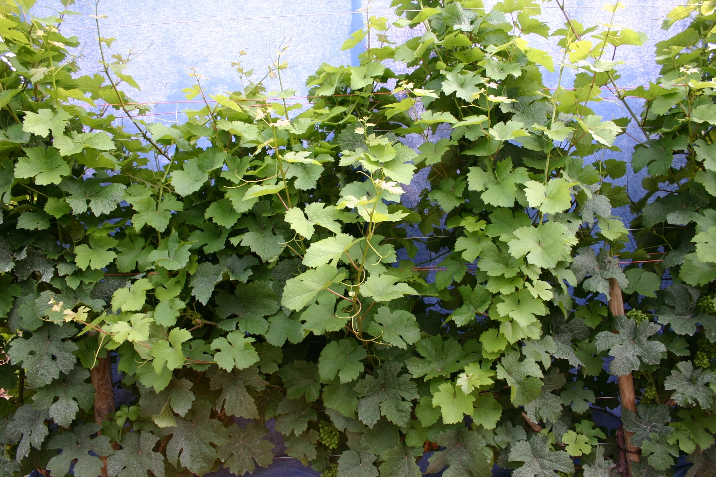

Une méthode pour évaluer la surface foliaire
Photographie numérique sur fond bleu
Analyse d’image
Quantification du taux de couverture en % avec ImageJ
Calcul de la surface foliaire exposée en m² par plante en fonction de l’architecture du couvert

Slide 16
On retrouve un effet du rapport fruit/feuille dans une descendance Riesling x Gewurztraminer
Pente pour la descendance : -1.0 ± 0.1 °Brix/kg.m²
GW
RI
Notes:
Le rapport fruit/feuille explique bien les variations de teneurs en sucres à véraison+230 °J. La pente est indépendante de l’année pour les parents.
Dans la descendance, certains génotypes s’écartent de cette relation.

Slide 17
Il existe une variabilité génétique du coefficient de non-stockage des sucres importés

Slide 18
Il existe une forte variabilité génétique pour la composition en acides organiques

Slide 19
Les outils de génétique disponibles
Génotypage et cartes génétiques,
Données sur l’expression des gènes: RNAseq.

Slide 20
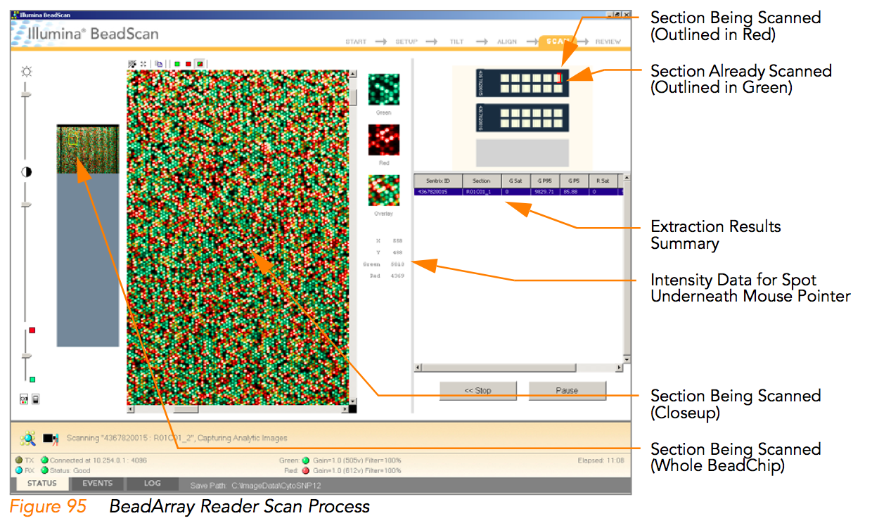
Des technologies de pointe pour le génotypage
Puce Ilumina Infinium développée dans le cadre du projet Européen KBBE « GrapeReseq »: 18 071 bases d’un génome connues en une seule hybridation.

Slide 21
Des technologies de pointe pour le génotypage

Slide 22
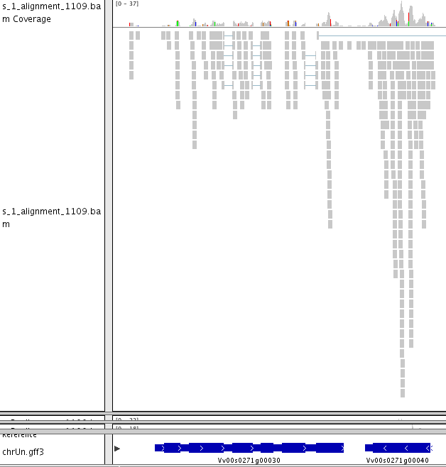
L’analyse de l’expression de TOUS les gènes par RNASeq
Gewurztraminer – Baies vertes - 2010

Slide 23
Des outils d’analyse de l’expression de TOUS les gènes
FPKM (niveau d’expression)

Slide 24
Des résultats sur le déterminisme génétique des stades de développement
R
I
G
W
0
4
R
I
G
W
1
9
R
I
G
W
0
7
R
I
G
W
1
4
R
I
G
W
1
6
R
I
G
W
1
8
V
V
I
r
V
V
I
p
0
5
_
G
W
0
.
0
V
V
I
n
5
2
0
.
0
V
M
C
2
a
3
0
.
0
4
6
0
.
0
V
V
I
p
1
7
a
0
.
0
V
V
M
D
7
0
.
0
V
V
I
p
0
5
_
R
I
V
r
0
.
8
4
.
3
V
M
C
5
h
1
1
3
.
2
Z
A
G
6
2
1
7
.
7
V
M
C
9
c
1
1
2
.
1
V
V
I
t
6
5
9
.
4
V
V
I
v
1
6
0
.
2
V
V
I
q
3
2
1
2
.
7
V
V
C
0
5
1
2
.
6
V
M
C
4
d
4
1
5
.
9
V
V
M
D
6
1
7
.
9
V
V
C
3
4
1
8
.
3
V
M
C
3
g
1
1
1
4
.
6
V
M
C
7
h
3
1
8
.
8
V
M
C
5
H
5
2
4
.
3
U
D
V
0
5
2
1
8
.
8
V
V
I
p
1
1
7
.
7
V
M
C
2
c
3
2
5
.
2
V
V
I
v
7
0
3
0
.
0
V
V
I
v
3
6
.
2
GST1
2
6
.
6
V
V
I
p
3
1
VvFUL-L
VvPYL
GST2
2
7
.
1
V
V
I
m
0
3
4
0
.
3
V
M
C
9
a
3
.
1
VvSEP1
4
4
.
9
V
V
M
D
3
7
0
.
8
V
V
M
D
2
4
4
6
.
3
V
V
M
D
5
VvCOL2
VvHB10
4
9
.
2
V
V
I
m
1
0
V
r
VvFLC2
5
3
.
7
V
M
C
4
b
7
-
2
3
7
.
2
Z
A
G
2
1
VvWRKY3
VvFT
2
.
5
V
V
I
n
6
4
5
6
.
6
V
V
I
u
0
4
V
V
I
n
7
5
4
1
.
7
V
V
I
p
3
4
GST3
5
6
.
7
VMC8d11
Id1
5
.
5
V
V
I
p
2
6
VvSUT2-3
4
3
.
4
4
2
.
8
V
V
I
v
3
3
GST4
SGR7/SR
VvSVP1
9
.
0
V
V
I
n
9
4
VvSUT2-2
LOBD39
VvMSA
VvABF7
5
3
.
3
V
V
M
D
3
2
5
1
.
2
V
M
C
7
b
1
7
4
.
7
V
V
M
D
1
7
5
4
.
4
V
V
I
p
3
7
8
3
.
1
V
V
I
n
1
6
7
8
.
8
V
V
I
p
7
5
9
1
.
2
V
M
C
7
f
2
8
7
.
7
U
D
V
0
1
6
.
2
9
9
.
1
V
V
I
m
3
3
6
7
.
8
V
M
C
6
g
1
0
9
2
.
1
V
V
I
n
5
6
Débourrement
Floraison
Véraison
Duchêne et al, 2012,Theor Appl Genet, 124:623-635
Notes:
Pour les arômes: exposé de P.Hugueney + poster.

Slide 25
Des données sur le déterminisme génétique des teneurs en acides organiques

Slide 26
Conclusion
Des outils de modélisation disponibles pour anticiper les effets des changements climatiques,
Des méthodes pour caractériser la variabilité génétique des comportements au vignoble,
Des outils de génétiques pour caractériser le fonctionnement des génomes.

Slide 27
Merci pour votre attention

